Slide 1
Методическая документация старшего воспитателя
Старший воспитатель
МДОБУ «Детский сад № 21»
Дорошина Л.А.

Slide 2
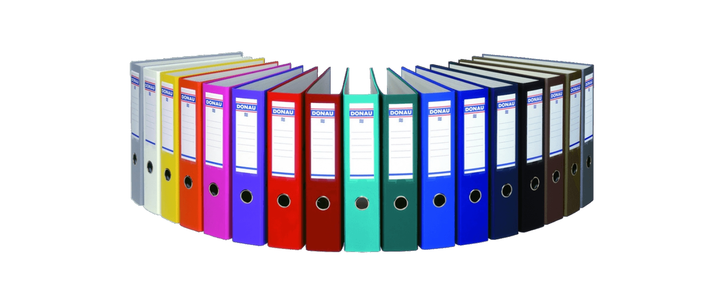
1. Локальные нормативные акты образовательной организации, регламентирующие организационные аспекты деятельности учреждения 2. Структура годового плана 3. Структура летней оздоровительной работы 4. Журналы контроля здоровья и безопасности жизнедеятельности детей 5. Обеспечение методическими материалами и средствами обучения и воспитания

Slide 3
Локальные акты ДОУ
Положение о педагогическом совете МДО_У «Детский сад № …»
Положение о режиме занятий обучающихся (воспитанников)
МДО_У «Детский сад № …»
Положение о соотношении учебной (преподавательской) и другой педагогической работы в пределах рабочей недели или учебного года МДО_У «Детский сад № …»
Положение о количестве воспитанников, их возрастных категориях, продолжительности учебных занятий по дополнительным общеразвивающим общеобразовательным программам МДО_У «Детский сад № …»
Положение о мониторинге (педагогической диагностике), индивидуального
развития детей дошкольного возраста в МДО_У «Детский сад № …»

Slide 4
Локальные акты ДОУ
Положение о ППк
Положение о консультационном центре МДО_У «Детский сад № …»
Положение об оказании логопедической помощи в МДО_У «Детский сад № …»
Положение о порядке бесплатного пользования библиотеками и информационными ресурсами, а так же доступе к информационно-коммуникативным сетям и базам данных, учебным и методическим материалам, материально-техническим средствам обеспечения образовательной деятельности МДО_У «Детский сад № …»
Положение о библиотечном фонде и электронном обеспечении образовательного процесса
Положения об официальном сайте МДО_У «Детский сад № …»

Slide 5
Локальные акты ДОУ
Правила внутреннего распорядка воспитанников МДО_У «Детский сад № …»

Slide 6
Примерная структура ГОДОВОГО ПЛАНА

Slide 7
Пример содержания годового плана
Анализ результатов работы за 2022-2023 учебный год
1.1 | Информационный раздел
1.2 | Деятельность коллектива по сохранению и укреплению здоровья
 | 1.2.1 Анализ состояния здоровья воспитанников
 | 1.2.2 Анализ физкультурно-оздоровительной работы
1.3 | Анализ выполнения требований ФГОС ДО к условиям реализации ОП ДО МДО_У «Детский сад № …»
 | 1.3.1. Оценка организации учебного процесса
 | 1.3.2. Анализ кадровых условий реализации ОП ДО
 | 1.3.3. Анализ материально-технических условий реализации ОП ДО

Slide 8
Пример содержание годового плана
1.4 | Анализ системы взаимодействия с родителями воспитанников и социумом по всем направлениям развития и образования ребенка
1.5 | Результативность деятельности МДО_У «Детский сад № … » за 2022-2023 учебный год
 | 1.5.1. Анализ реализации ОП ДО
 | 1.5.2. Анализ результатов коррекционной работы
 | 1.5.3. Результативность участия педагогов, воспитанников в конкурсном движении
 | 1.5.4. Анализ годовых задач
 | Вывод

Slide 9
Подумаем и вспомним…..
… из каких разделов состоит годовой план?

Slide 10
Разделы годового плана
I. Анализ результатов работы за 2022-2023 учебный год
II. Организационно-управленческая деятельность
III. Контрольно-аналитическая деятельность
IV. Организация научно-методической работы с педагогическими кадрами
V. Взаимодействие дошкольного учреждения с социальными институтами

Slide 11
Примерное содержание годового плана
II. Организационно-управленческая деятельность
 | Регламентирующая деятельность
 | 2.1 Нормативно-правовая база
 | 2.2 Общие собрания 2.3. Педагогический совет 2.4. Наблюдательный совет (автономные сады)
 | 2.5 Заседания совета родителей
 | 2.6 Профсоюзные собрания
 | 2.7 Заседания ППк
 | 2.8 Организация безопасности
 | 2.6.1 Пожарная безопасность
 | 2.6.2 Антитеррористическая безопасность
 | 2.6.3 Обеспечение охраны труда и безопасности жизнедеятельности детей и сотрудников
 | 2.7 Административно–хозяйственная деятельность

Slide 12
Примерное содержание годового плана
III. Контрольно-аналитическая деятельность
3.1. Оперативный контроль
3.2. Текущий контроль
3.3. Тематический контроль

Slide 13
Примерное содержание годового плана
IV. Организация научно-методической работы с педагогическими кадрами
4.1 Аттестация педагогов
4.2 Курсовая подготовка
4.3 Семинары
4.4 Консультации
4.5 Мастер-класс
4.6 Изучение, обобщение и распространение педагогического опыта
4.7 Самообразование педагогов
4.8 Подготовка к Педагогическим советам
4.9 Смотры, смотры-конкурсы
4.10 Открытые и рабочие показы
4.11 ГМО
4.12 Методическое обеспечение педагогического процесса

Slide 14
Примерное содержание годового плана
V. | Взаимодействие дошкольного учреждения с социальными институтами
 | 5.1 Преемственность со школой
 | 5.2 План работы с городскими организациями, осуществляющими работу с детьми дошкольного возраста
 | 5.3 Взаимодействие с семьей
 | Приложения

Slide 15
Примерная структура ЛЕТНЕЙ ОЗДОРОВИТЕЛЬНОЙ РАБОТЫ

Slide 16
Примерная структура ЛЕТНЕЙ ОЗДОРОВИТЕЛЬНОЙ РАБОТЫ
ЦЕЛЬ
ЗАДАЧИ
Принципы (при планировании оздоровительной работы в ДОО придерживаемся принципов)
Предполагаемый результат:
РЕЛИЗАЦИЯ ЗАДАЧ ПО ОБРАЗОВАТЕЛЬНЫМ ОБЛАСТЯМ НА ЛЕТНИЙ ПЕРИОД (согласно ФГОС ДО):
«Физическое развитие»;
«Художественно-эстетическое развитие»;
«Познавательное развитие»;
«Речевое развитие»;
«Социально-коммуникативное развитие»

Slide 17
Примерная структура ЛЕТНЕЙ ОЗДОРОВИТЕЛЬНОЙ РАБОТЫ
ОРГАНИЗАЦИОННАЯ РАБОТА
1.1. Проведение инструктажа педагогов перед началом летнего периода;
Собеседование с воспитателями;
1.2. Проведение инструктажа детей;
1.3. Издание приказов.
НАУЧНО_МЕТОДИЧЕСКАЯ РАБОТА:
2.1. Педсовет №….;
2.2. Семинары-практикумы;
2.3. Консультации для педагогов;
2.4. Организация выставок методической литературы;

Slide 18
Примерная структура ЛЕТНЕЙ ОЗДОРОВИТЕЛЬНОЙ РАБОТЫ
3. Физкультурно-оздоровительная работа;
Воспитательно-образовательная работа;
Работа с детьми;
Контроль и руководство:
6.1. Оперативный контроль
6.2. Обзорный контроль
7. Работа с родителями
8. Содержание психолого-педагогического сопровождения
9. Комплексно-тематическое планирование воспитательно-образовательной работы на летний период

Slide 19
Примерная структура ЛЕТНЕЙ ОЗДОРОВИТЕЛЬНОЙ РАБОТЫ
Приложение :
Формы оздоровительных мероприятий в летний период;
Режим дня на ТЁПЛЫЙ период в МДОБУ «Детский сад № 21» на 2023 год;
Расписание образовательной деятельности на ИГРОВОЙ основе в ЛЕТНИЙ оздоровительный период 2023 года в МДОБУ «Детский сад № 21»;
Формы проведения утренней зарядки в летний период в МДОБУ «Детский сад № 21»;
План общих мероприятий с детьми;
План работы с родителями на летний период в группах

Slide 20
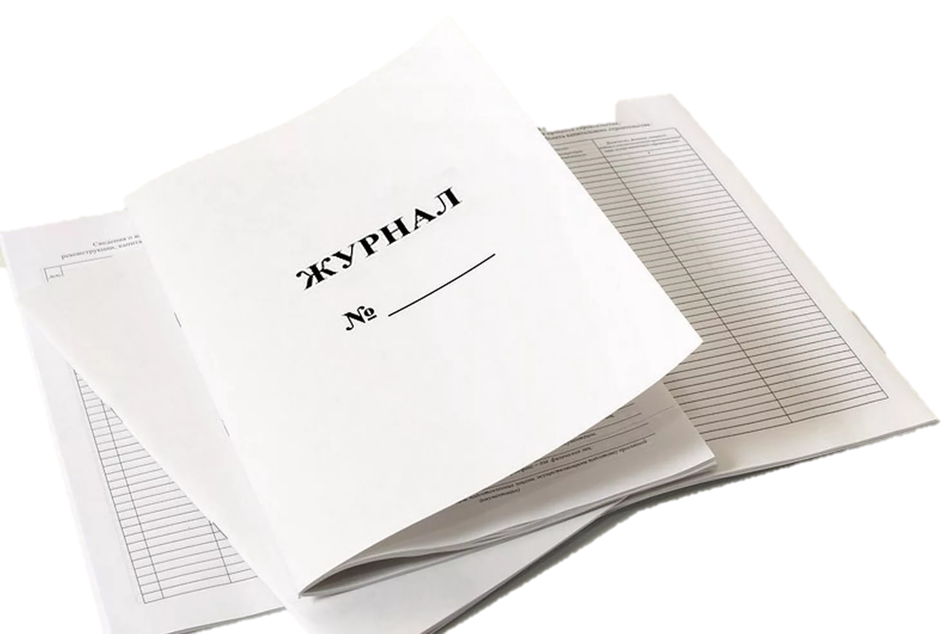
Журналы контроля здоровья и безопасности детей

Slide 21
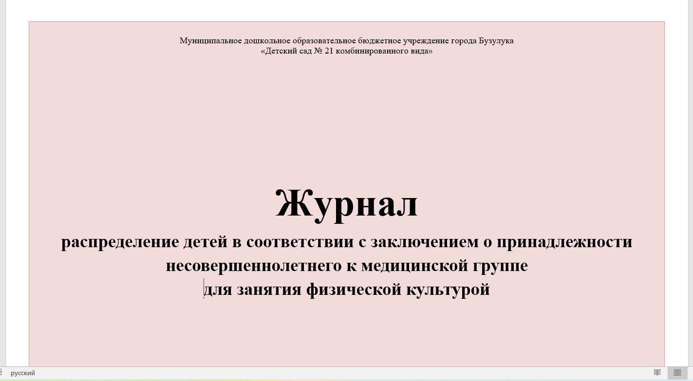

Slide 25
1.Журнал распределение детей в соответствии с заключением о принадлежности несовершеннолетнего к медицинской группе для занятия физической культурой. 2. Журнал назначения мероприятий по закаливанию с согласия родителей (законных представителей) детей с учетом состояния их здоровья. 3. Журнал обследования состояния и содержания мест занятий физической культурой. 4. Журнал бесед с родителями по вопросам безопасности и жизнедеятельности воспитанников 5. Документирование и контроль за организацией процесса физического воспитания и проведением мероприятий по физической культуре в зависимости от пола, возраста и состояния здоровья.

Slide 26
Обеспечение методическими материалами и средствами обучения и воспитания
ОБРАЗОВАТЕЛЬНАЯ ОБЛАСТЬ «СОЦИАЛЬНО-КОММУНИКАТИВНАЯ»
ОБРАЗОВАТЕЛЬНАЯ ОБЛАСТЬ «ПОЗНАВАТЕЛЬНОЕ РАЗВИТИЕ»
ОБРАЗОВАТЕЛЬНАЯ ОБЛАСТЬ «РЕЧЕВОЕ РАЗВИТИЕ»
ОБРАЗОВАТЕЛЬНАЯ ОБЛАСТЬ «ХУДОЖЕСТВЕННО-ЭСТЕТИЧЕСКОЕ РАЗВИТИЕ»
ОБРАЗОВАТЕЛЬНАЯ ОБЛАСТЬ «ФИЗИЧЕСКОЕ РАЗВИТИЕ»
ПЕЧАТНЫЕ ИЗДАНИЯ
ПЕРИОДИЧЕСКИЕ ИЗДАНИЯ
ЭЛЕКТРОННЫЕ УЧЕБНЫЕ ИЗДАНИЯ
МЕТОДИЧЕСКИЕ ИЗДАНИЯ

Slide 27
СПАСИБО ЗА ВНИМАНИЕ

